Slide 1
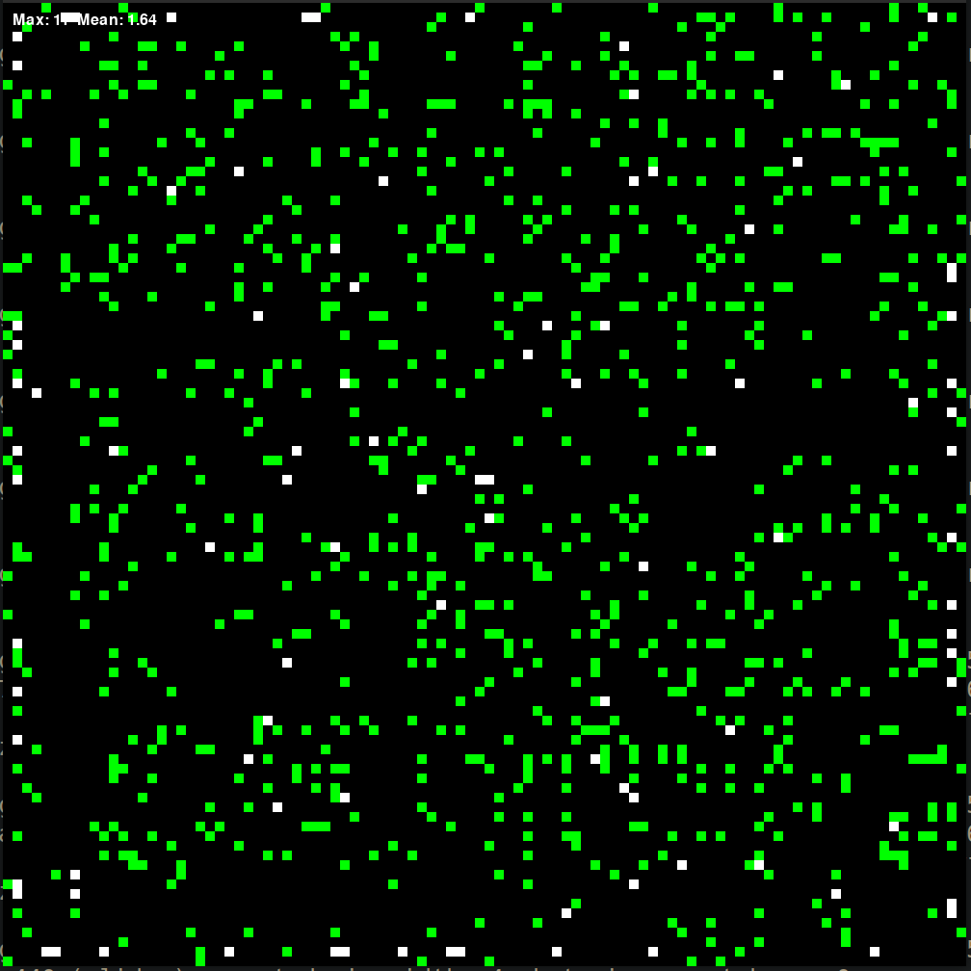
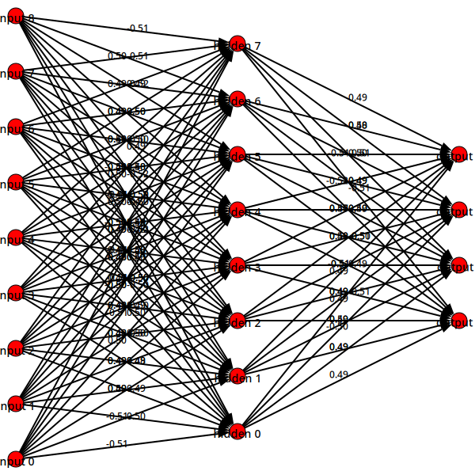
Projet de Simulation de Fourmis : Code & Aperçu Architectural

Slide 2
Buts du Projet & Objectifs de Simulation
Émergence de mécanismes complexes à partir de règles simples
Sélection naturelle
Optimisation d’une fonction de mouvement/perception
Interprétation des différent paramètres

Slide 3
Module : config.py - Configuration Centralisée de la Simulation
Objectif & Structure
Centralise les paramètres de simulation par défaut pour une modification aisée sans altérer la logique principale.
`DEFAULT_CONFIG` : Un dictionnaire Python contenant des paires clé-valeur pour les paramètres de la simulation.
Catégories Clés de Paramètres
Monde : `width` (largeur), `height` (hauteur)
Simulation : `num_ants` (nb fourmis), `steps_per_epoch` (pas/époque), `epochs` (époques), `seed` (graine)
Comportement/Évolution : `mutation_size` (taille mut.), `mutation_percent` (% mut.), `survive` (survie)
Initialisation : `position` (placement fourmis), `food_distribution` (distrib. nourriture), `food_density` (densité nourriture)
Technique : `render_frequency` (fréq. rendu), `zoom`, paramètres de journalisation
Exemple d'Extrait :
DEFAULT_CONFIG = { "width": 100, "height": 100, "num_ants": 50, "steps_per_epoch": 200, "epochs": 10, "food_distribution": "spoty", "food_density": 0.01, "mutation_percent": 0.2, "survive": 0.25, # ... et autres paramètres }

Slide 4
Module : genome.py - Blueprint Génétique & Encodage
Aperçu
Définit `Genome` : le matériel génétique d'une fourmi (séquence type ADN : A,T,C,G,X).
Gère la conversion ADN <-> flottant pour les paramètres du cerveau.
Supporte les opérations génétiques comme la mutation et le croisement.
Conversions Clés ADN/Flottant
`table` : Associe les caractères ADN à des flottants (ex : 'A': 0.5, 'T': 0.05).
`dna_to_f32(chaine_adn)` : Somme les valeurs des caractères de `chaine_adn` en un flottant.
`f32_to_dna(val_flottante, taille)` : Convertit de manière gloutonne un flottant en `chaine_adn` de `taille`.
Structure de la Classe `Genome`
Attributs : `n` (nœuds), `m` (arêtes/nœud), `edge_size` (car./arête), `genome` (liste de car. ADN).
Longueur totale : `n * m * edge_size`.
g = Genome.rand(n=2, m=3, precision=4) # Génome aléatoire de 24 car.

Slide 5
genome.py : Opérations Clés sur `Genome`
Manipulation des Arêtes
`get_edge(idx)`, `set_edge(idx, str)` : Accéder/modifier un segment ADN (arête).
`rm_edge(idx)`, `rand_edge(idx)` : Effacer ou randomiser une arête.
Mutation : `mutate(distance, dispersion, high_mod, rm_char)`
`distance` : Changements de car. par arête mutée.
`dispersion` : Fraction d'arêtes à muter.
`high_mod` : Nombre d'arêtes à randomiser/effacer complètement.
`rm_char` : Probabilité qu'un car. devienne 'X' (inconnu).
Recombinaison Génétique & Comparaison
`crossover(autre)` : Combine les génomes ; les différences deviennent 'X'.
`merge(autre)` : Croisement, puis remplit les 'X' à partir des parents.
`distance(autre)` : Calcule la distance Euclidienne basée sur les valeurs de `table`.

Slide 6
genome.py : Sérialisation de `Genome`
Sérialisation : `to_binary()`
Convertit le génome entier en une chaîne binaire compacte.
Processus : Chaque arête ADN -> `dna_to_f32()` -> flottant -> représentation binaire 32 bits.
Désérialisation : `from_binary(chaine_binaire, n, m, precision)` (Statique)
Reconstruit un `Genome` à partir de sa chaîne binaire.
Processus : Morceaux binaires -> flottant -> `f32_to_dna()` -> segment d'arête ADN.
Gère les différences entre les données du génome et les besoins de la structure cérébrale.

Slide 7
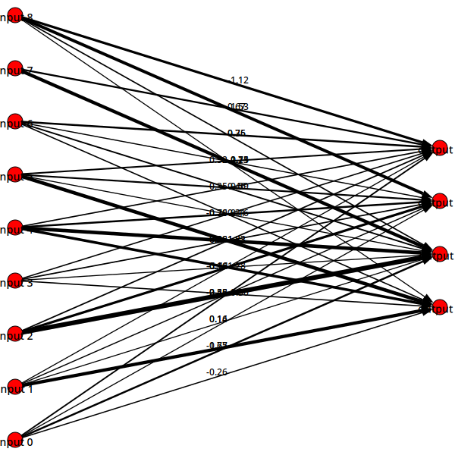
Module : brain.py - Le Réseau Neuronal de la Fourmi
Aperçu
Définit `AntBrain` : le réseau neuronal contrôlant les décisions des fourmis.
Gère la structure du réseau (poids, biais), l'activation et l'évolution via `Genome`.
Composants Clés
Constantes : `INPUT_SIZE` (vue sensorielle), `HIDDEN_SIZE`, `OUTPUT_SIZE` (actions).
`FP_SIZE` : Taille en bits pour conversions flottant <-> binaire (ex : 32 bits).
`BrainData` (dataclass) : Conteneur pour `weights` (liste de np.ndarray) et `biases` (liste de np.ndarray).
Fonctions utilitaires : `float_to_bin()`, `bin_to_float()` pour représentation binaire à virgule fixe personnalisée.

Slide 8
brain.py : `AntBrain` - Initialisation & Action
Initialisation
`__init__(data: BrainData)` : Initialise avec les `weights` et `biases` spécifiés.
`random()` (Statique) : Crée `AntBrain` avec poids/biais aléatoires basés sur les constantes de taille.
cerveau_aleatoire = AntBrain.random()
Prise de Décision
`__call__(inputs)` : Passe avant. Traite le vecteur d'entrée à travers les couches (op. matricielles, biais, activation ReLU/max(0.1)).
`act(vue)` : Convertit la `vue` sensorielle 2D en entrée 1D, appelle `__call__`, retourne l'indice de la sortie max (action).
index_action = cerveau.act(tableau_vue_sensorielle)

Slide 9
brain.py : `AntBrain` - Évolution & Interaction avec Génome
Mutation : `mutate(distance, dispersion, ...)`
Modifie les paramètres du cerveau via son génome :
1. Convertir cerveau en `Genome` : `to_genome()`.
2. Muter `Genome` : `genome.mutate(...)`.
3. Reconstruire cerveau depuis `Genome` muté : `from_genome(genome_mute)`.
Encodage en Génome : `to_genome() -> Genome`
Encode les poids/biais du cerveau en un `Genome`.
Chaque paramètre flottant -> `f32_to_dna()` -> chaîne ADN -> défini comme arête `Genome`.
`n`, `m` pour le génome dérivés de la structure cérébrale ; logique de mappage spécifique.
Décodage depuis Génome : `from_genome(genome: Genome)` (Statique)
Reconstruit un `AntBrain` à partir d'un `Genome`.
`genome.to_binary()` -> chaîne binaire -> analysée en flottants -> reconstruit poids/biais.
Gère le remplissage/troncature si la longueur des données binaires ne correspond pas à la taille du cerveau.

Slide 10
Module : world.py - Environnement de Simulation & Entités
Aperçu
Définit les classes `World`, `Entity`, et `Ant` : la grille de simulation et ses habitants.
Gère la grille 2D, la nourriture, les signaux chimiques (phéromones) et les interactions entre entités.
Classe `World` : L'Environnement
Attributs : `width`, `height`, `foodgrid` (np.ndarray), `chemgrid` (np.ndarray), compteur `food`, liste `entities`.
Méthodes Clés : `reset()`, gestion nourriture (`add/remove/get_food`), gestion signaux chimiques, `add_entity()`.

Slide 11
world.py : Classes `Entity` et `Ant`
Classe `Entity` : Base pour les Objets du Monde
Objet générique avec une position (`x`, `y`) et `size` (taille) dans le monde.
Méthodes : `move(dx,dy)` (avec vérif. limites), `get/set_position()`.
Classe `Ant(Entity)` : L'Agent
Représente une fourmi individuelle, héritant de `Entity`.
Attributs Clés : `food` (transportée), `brain` (`AntBrain` pour décisions).
Méthodes Clés :
`__init__(...)` : Crée une fourmi, typiquement avec un cerveau aléatoire.
`copy()` : Crée une copie (cerveau copié superficiellement par code utilisateur).
`mutate()` : Déclenche la mutation du cerveau via son génome.
`pick_up_food(world)`, `drop_food(world)` : Interagir avec la nourriture de la grille.
`put_pheromone(world)` : Dépose un signal chimique (si implémenté).

Slide 12
world.py : `Ant.step()` - Logique Comportementale Centrale
Ant.step(world, logger=None) : Définit le Tour de la Fourmi
Exécuté à chaque pas de simulation pour chaque fourmi.
1. Perception: Obtient la vue locale 3x3 de `foodgrid`.
vue = world.get_local_view(self.x, self.y, radius=1) # Concept simplifié
2. Décision: Aplatit la vue, `brain.act(vue_aplatie)` obtient la direction (0-3).
direction = self.brain.act(vue.flatten())
3. Action (Mouvement): Met à jour `x, y` selon `direction`.
if direction == 0: self.move(world, 0, -1) # Haut
4. Interaction: Tente `pick_up_food()` au nouvel emplacement.
5. Journalisation (Optionnel): Enregistre état/actions si `logger` fourni.

Slide 13
Module : food.py - Stratégies de Distribution de Nourriture
Objectif
Fournit des fonctions pour distribuer les ressources alimentaires dans le `World`.
`distribute(world, chaine_config, ...)` : Dispatcheur sélectionnant une stratégie.
Stratégies de Distribution (Exemples)
`spoty(world, density)` : Place aléatoirement la nourriture avec probabilité `density`.
`patchy(world, density, patch_size)` : Crée des zones de nourriture.
`line(world)` : Nourriture le long de lignes aléatoires.
`circle(world)` : Nourriture dans une zone circulaire centrale.
Exemple d'Utilisation
food.distribute(world, config="spoty", density=0.05)

Slide 14
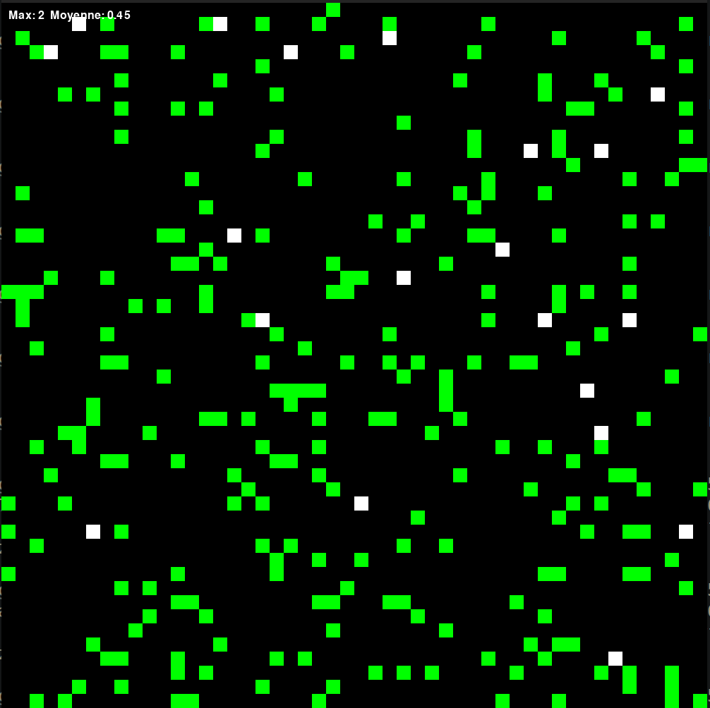
Module : render.py - Visualisation de la Simulation
Objectif
Gère le rendu graphique de l'état de la simulation avec Pygame.
Permet l'observation en temps réel des mouvements des fourmis et de la nourriture.
Fonctions Clés
`set_sq(screen, pos, color, zoom=1)` : Utilitaire pour dessiner un carré zoomé.
`render(screen, world, zoom=1)` : Boucle de rendu principale.
1. Efface l'écran.
2. Dessine les fourmis (ex: carrés blancs) de `world.entities`.
3. Dessine la nourriture (ex: carrés verts) de `world.foodgrid`.
Contexte
Appelé dans la boucle de `simulation.py` si `config['render_frequency']` est défini.

Slide 15
Module : graph.py - Tracé des Statistiques de Simulation
Objectif
Classe `simDataGraph` : Génère et met à jour les graphiques Matplotlib des statistiques clés par époque.
Visualise la performance de la colonie et les tendances évolutives.
Classe `simDataGraph`
Attributs : `fig`, `ax` (Matplotlib), lignes de tracé (`max_line`, `mean_line`, etc.), listes de données.
Statistiques Clés Tracées : Nourriture Max/Moy par époque, nourriture moyenne cumulative.
Méthodes Clés
`__init__(config)` : Configure le tracé (libellés, légende).
`update(nourriture_max, nourriture_moy, epoque)` : Ajoute nouvelles données, redessine le tracé.
`save(nom_fichier)`, `close()` : Sauvegarde le tracé, ferme la fenêtre.

Slide 16
Module : simulation.py - Orchestrateur Principal de la Simulation
Aperçu & Initialisation
Pilote la simulation des fourmis : initialise monde, fourmis, et gère le flux par époques.
Gère comportement, survie, reproduction, journalisation et visualisation.
`init(config)` : Initialise Pygame pour le rendu si configuré.
`SEED` Global : Défini par `time.time()` ou `config` pour la reproductibilité.
Exécution d'Époque : `run(world, ants, n_steps, config, ...)`
Simule une époque pendant `n_steps`.
1. `food.distribute()` : Place la nourriture dans le `world`.
2. Boucle de pas principale : Pour chaque `ant`, appelle `ant.step(world)`.
3. Rendu (si actif) : `render.render()`, affiche stats, gère événements Pygame.

Slide 17
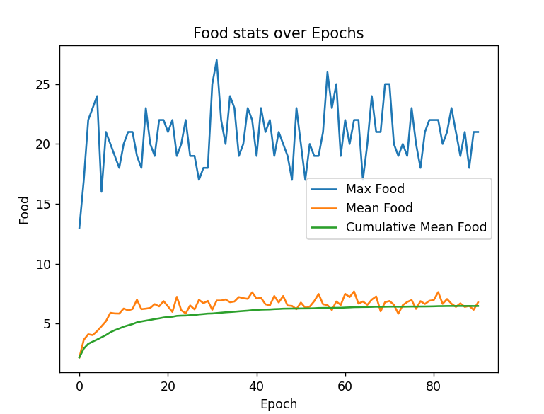
simulation.py : Boucle Évolutive - Survie & Population
Phase de Survie : `survive(world, ants, config)`
Sélectionne les fourmis pour la reproduction en fonction de la nourriture collectée.
1. Trie `ants` par `ant.food` (décroissant).
2. Cerveau de la meilleure fourmi visualisé : `ants[0].brain.visualize()` (voir diapo suivante).
3. La meilleure fraction `config['survive']` devient `survivors` (survivants).
4. (Optionnel) Calcule le score de diversité parmi les survivants.
Phase de Population : `populate(survivors, n_ants, config)`
Crée la nouvelle génération de `n_ants`.
- Pas de survivants : Crée `n_ants` nouvelles fourmis aléatoires.
- Avec survivants : Meilleur survivant copié ; les autres sont des copies de survivants (cyclés), potentiellement mutés.
- Mutation : Chance `config['mutation_percent']`, appelle `new_ant.brain.mutate(...)`.
- Nouvelles fourmis placées selon `config['position']`.

Slide 18
simulation.py : Boucle Principale & Configuration
Boucle de Simulation Principale : `simulate(config)`
Orchestre l'ensemble du processus de simulation.
1. Initialise `World`, `Ants` (via `position_distribution`), Pygame (`init()`), `simDataGraph`.
2. Boucle d'Époques (`config['epochs']` fois) :
- `run()` : Exécute les pas de l'époque.
- Enregistre stats, met à jour `simDataGraph`.
- `survive()` : Sélectionne les parents.
- `world.reset()`.
- `populate()` : Crée une nouvelle génération.
3. Post-simulation : Affiche temps, sauvegarde graphe, quitte Pygame.
Exécution du Script (`if __name__ == '__main__':`)
- Configure `config` (souvent en surchargeant `DEFAULT_CONFIG`).
- Appelle `simulate(config)` pour démarrer.
if __name__ == "__main__": config = DEFAULT_CONFIG.copy() config.update({"epochs": 20, "num_ants": 75, ...}) simulate(config=config)

Slide 19
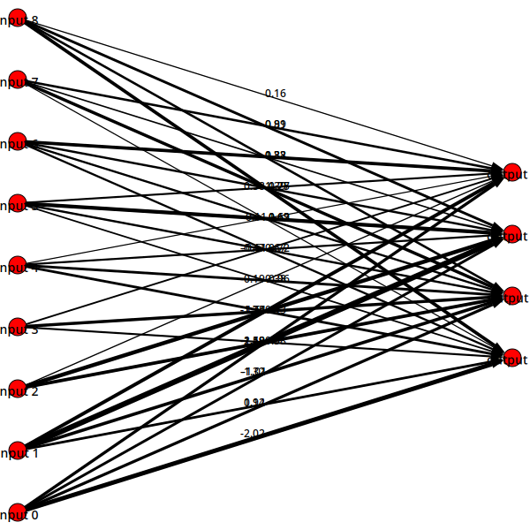
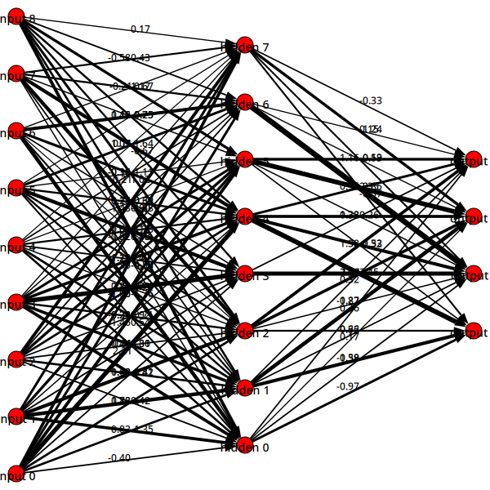
simulation.py : Sortie de Visualisation du Cerveau
Visualisation du Cerveau de Fourmi
Après chaque époque, le cerveau de la 'meilleure' fourmi est visualisé avec `ant.brain.visualize()`.
Ceci génère une image (ex : `brain.png`) montrant le réseau neuronal.
Structure : Nœuds d'entrée, neurones cachés (si existants), nœuds de sortie.
Les connexions (arêtes) sont typiquement pondérées, montrées par épaisseur ou étiquettes.
Fournit un aperçu des structures de prise de décision évoluées.
Notes:
L'utilisateur peut insérer un exemple de brain.png. Cette diapositive consolide l'exemple de visualisation séparé précédent.

Slide 20
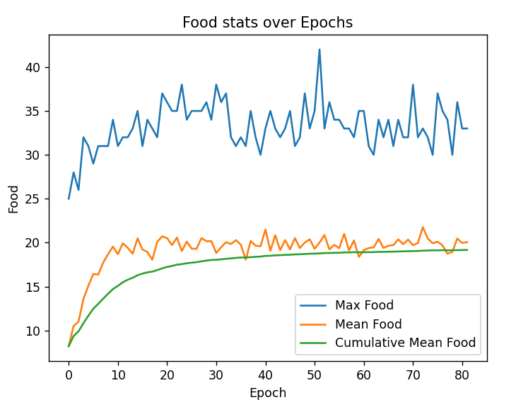
Résultats et observations
Résultats concordant mes anticipations
Exemples de convergence vers un modèle de cerveau optimal dans une population. (amélioration 7X)
Optimisation des fonction de mouvement/perception vers la recherche de nourriture
Vitesse de convergence variable en fonction de différent paramètres environnementaux

